Slide 1
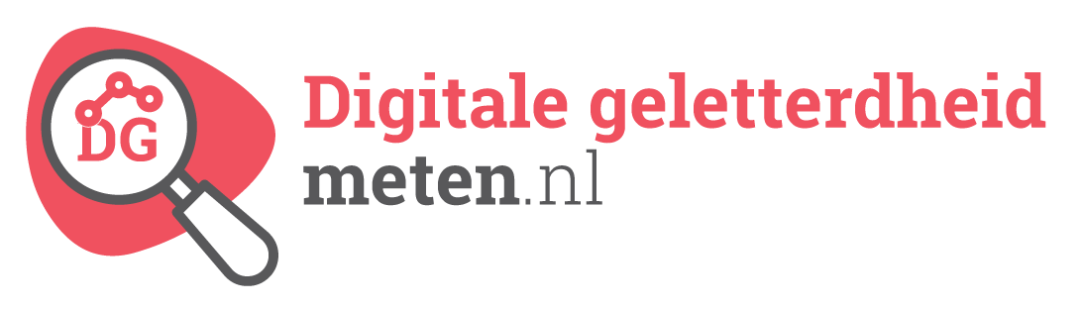
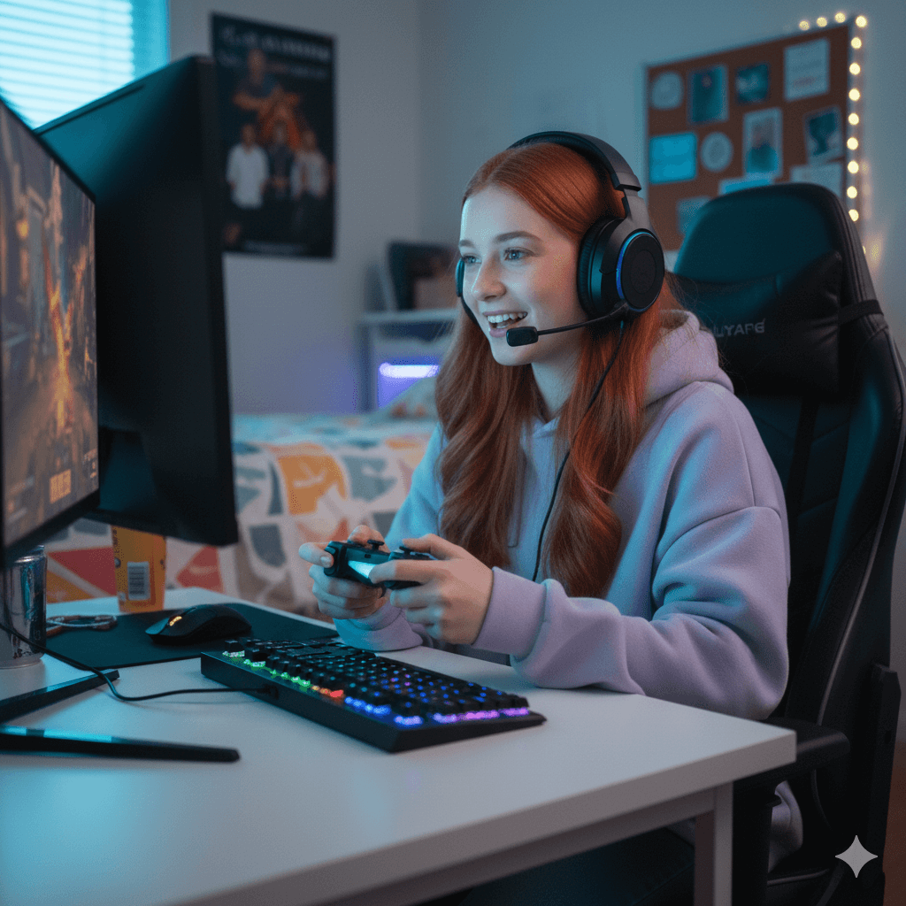
Hoi,
Ik ben Jai.
Je hebt mij al eens ontmoet in een vragenlijst over onderwerpen die te maken hebben met Digitale Geletterdheid.
Digitale geletterdheid betekent dat je weet hoe je goed met computers, telefoons en internet omgaat.
hoe digitale apparaten en apps werken
hoe je informatie op internet kunt vinden en gebruiken
hoe je veilig en slim omgaat met digitale media
Het gaat ook over hoe technologie invloed heeft op jou en op de samenleving. Denk aan school, social media, games en nieuws.
Daarnaast leer je om zelf controle te houden over wat je online doet. Je past je aan aan de digitale wereld, maar zorgt er ook voor dat jij zelf de baas blijft over wat je doet en deelt.

Slide 2
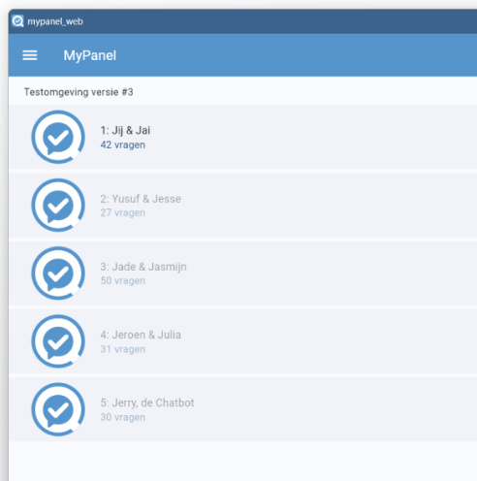
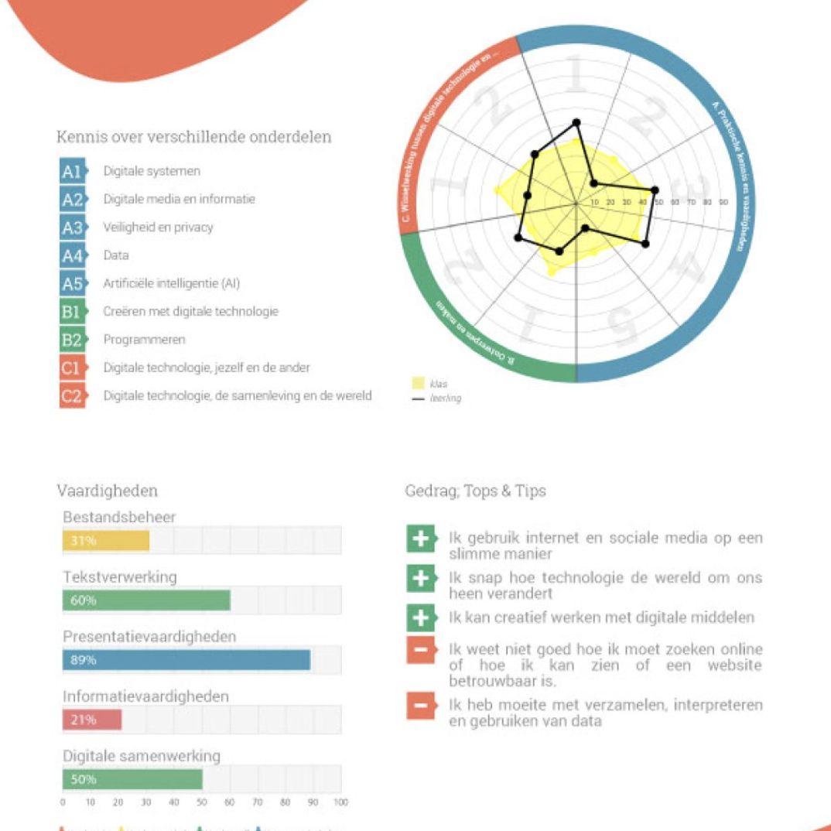
Start
Weet je nog?
De Meting Digitale Geletterdheid:
Een set vragen over jouw kennis,
vaardigheid en houding
En jouw rapport:
Overzicht van jouw antwoorden

Slide 3
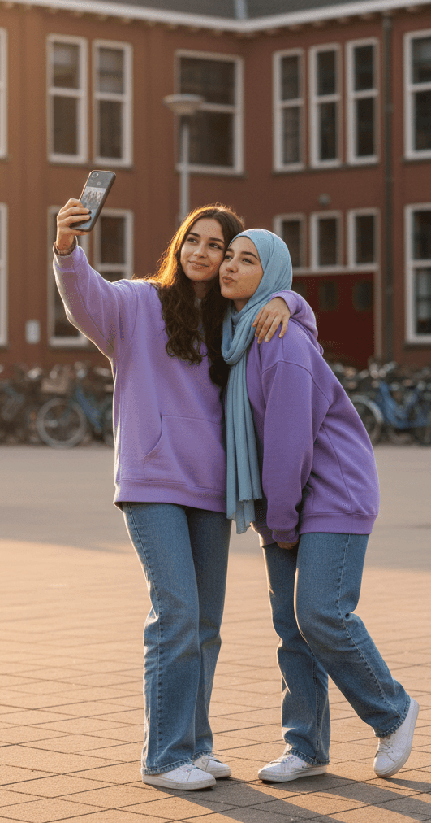
Meting Digitale Geletterdheid
Je hebt vorige keer de zogenoemde 0-meting gedaan. Daarin konden we er samen achter komen wat jij al wist, wat je kon, en wat je ervan vond.
Als het goed is, ben jij al weer verder ontwikkeld!
Dat meten we in deze 1-meting. Daar ga je nu mee starten!
Heel veel succes en belangrijk: wees jezelf… het is geen toets.

Slide 4
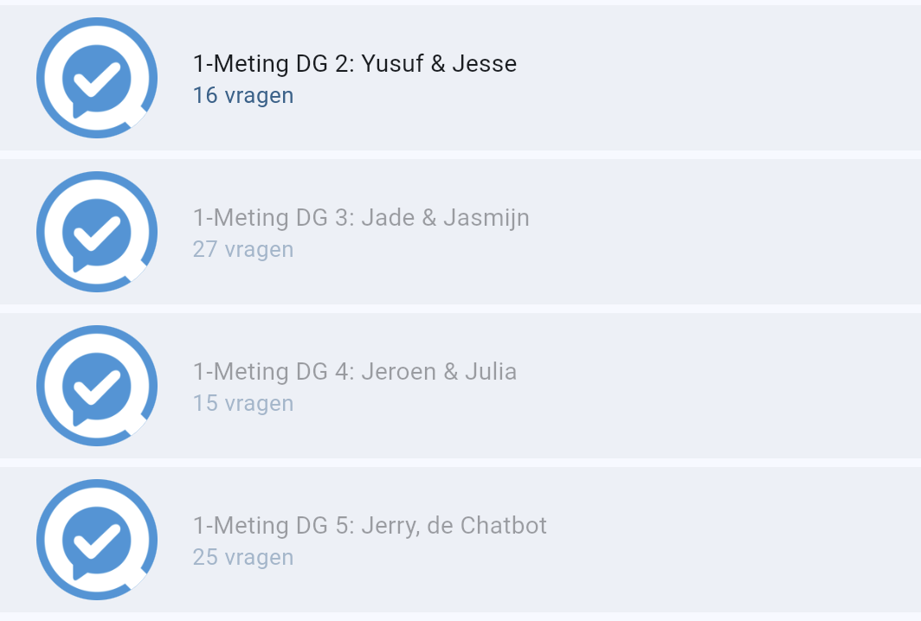
Voorbeeld!
De opbouw is als volgt:
De eerste 5 onderdelen zijn vragen over ict-kennis.
Je beantwoordt de vragen net als de vorige keer.
Onderdeel klaar? Naar de volgende!

Slide 5
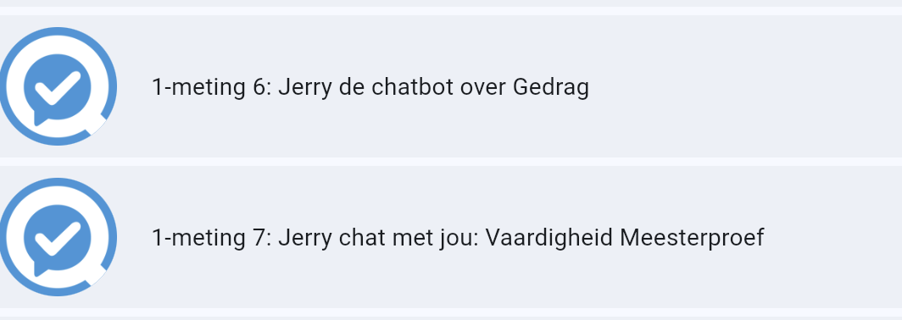
In het 2e deel gaat Jerry, onze Chatbot, met je in gesprek over wat jij vindt van Digitale Geletterdheid.
Het gesprek duurt maximaal 10 minuten.
Wees eerlijk en geef uitgebreide antwoorden.
Dat werkt het beste.
Jerry is geprogrammeerd om vragen te stellen, maar
ook om je te helpen. Weet je het niet? Zeg dat!

Slide 6
In het 3e deel gaat Jerry, onze Chatbot, met je in gesprek over hoe jij een digitale opdracht maakt, jouw Meesterproef.
Het model wat Jerry gebruikt, heet de Big 6.
Wil je meer informatie:
Typ in op Youtube: “BIG 6 model Xplained”
(video van Don Zuiderman)
Je maakt een werkstuk.
Leg Jerry goed uit aan het eind wat goed ging en wat je
lastig vond.
Duurt het langer dan verwacht?
Maak het af in je eigen tijd. Zorg wel dat je het afsluit voor de afgesproken datum!

Slide 7

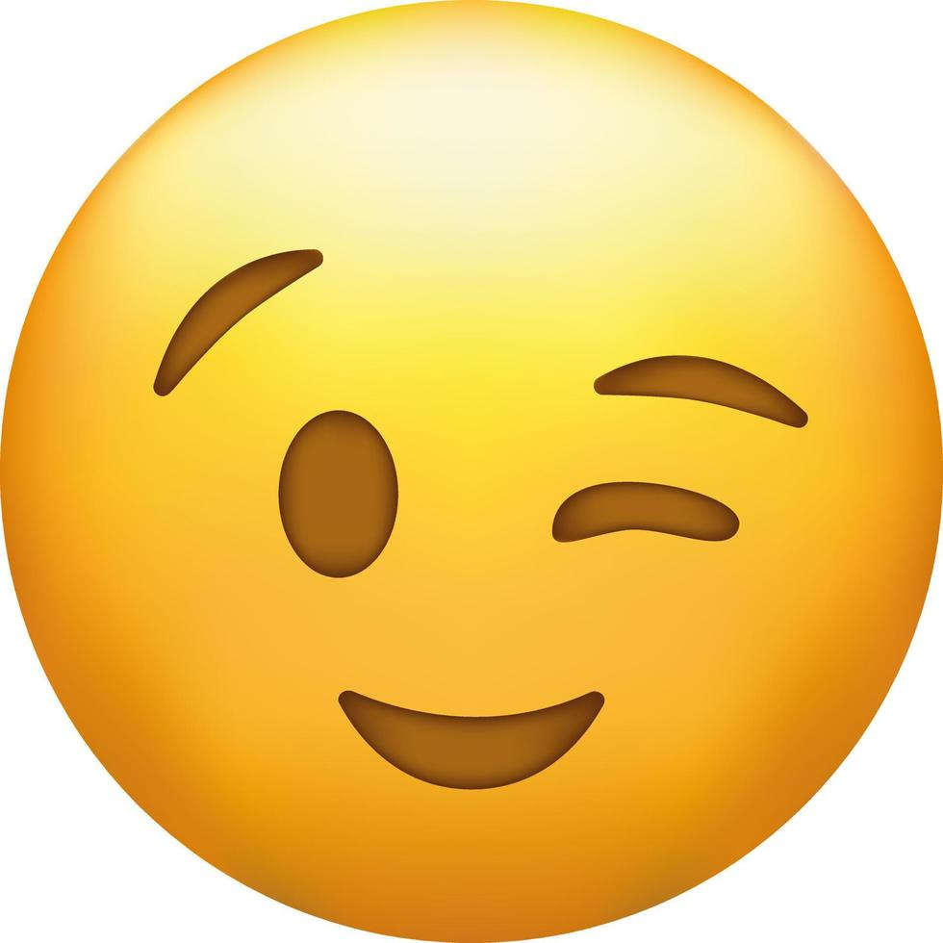
Inloggen
Ga naar:
Dg-meten.nl (Check je spelling, als de pagina niet laadt)
Klik rechtsboven op
Login met:
Je emailadres van school
Wachtwoord: Welkom01 (of heb je je wachtwoord vorige keer al gewijzigd? )

Slide 8
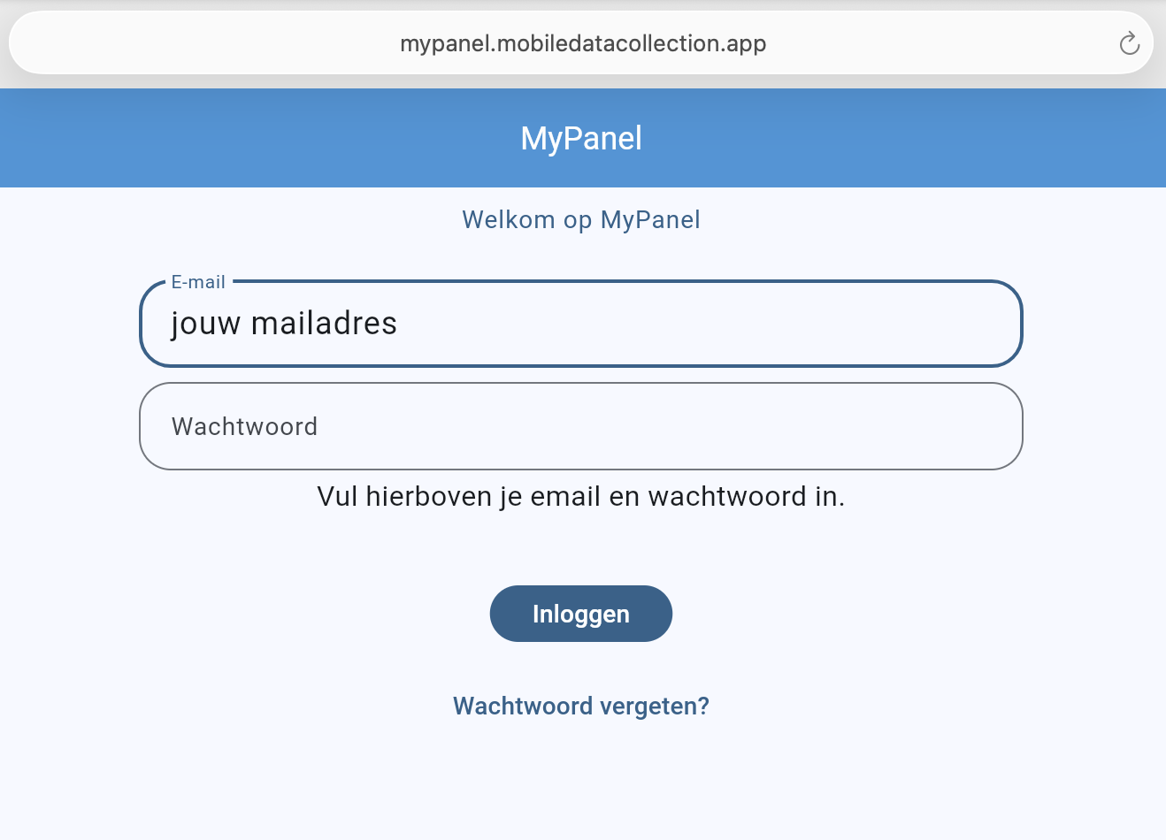
Inloggen
Aanpassen wachtwoord:
Op de startpagina van Mypanel vind
je de knop. Vul wel je mailadres in!
Let op:
Houd je mailbox in de gaten.
Je ontvangt een mail, misschien in je spam.

Slide 9
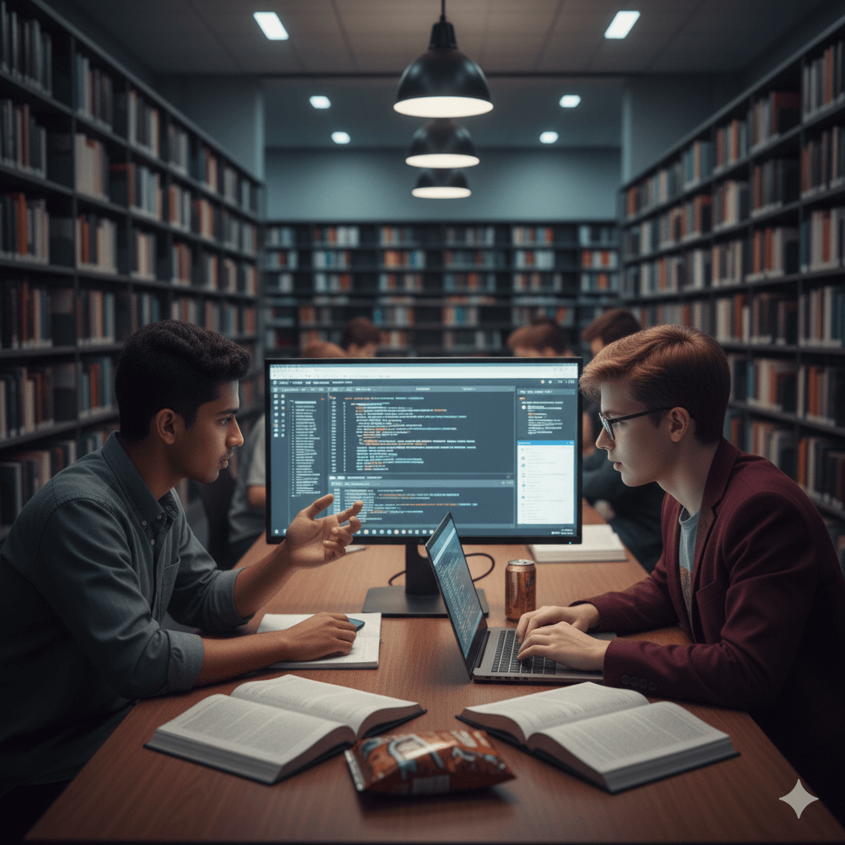
Succes!

